Slide 1
进入房间
welcom
分配词语fpch
描述词语ms
冤死
ps
未投中
投票
tp
讨论
tl
输赢
Lose win
投中

Slide 2
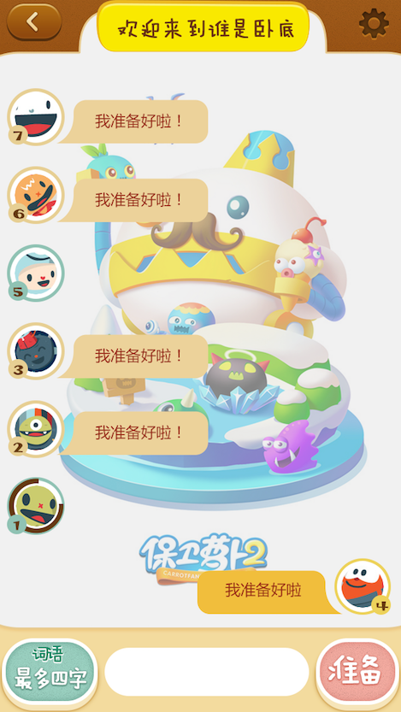
整个游戏的提示文字会出现在这里
为准备的为绿色背景，深褐色为准备阶段的倒计时。

Slide 3
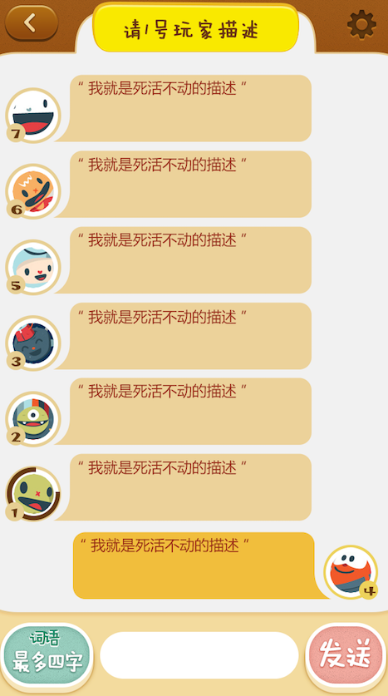
深褐色圆环，为描述阶段的倒计时，根据剩余时间的多少，圆圈满满消失。

Slide 4
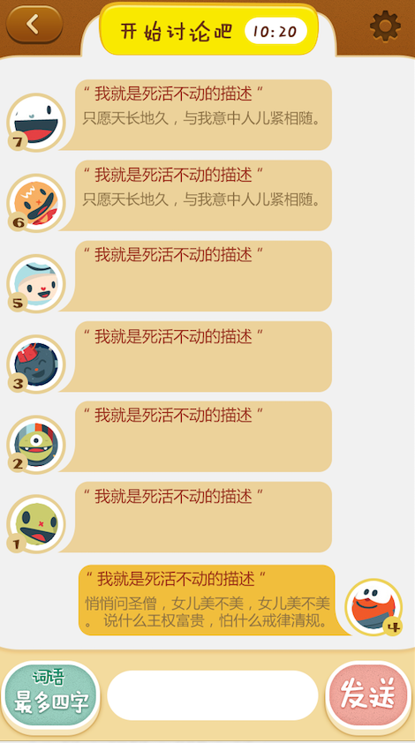
较深字号较大的为对词语的描述，在游戏中是始终出现的。
讨论阶段会有总的倒计时
较浅字号较小的为游戏中的交流讨论，当有新的语句输入，旧的语句会消失，网上滚动

Slide 5
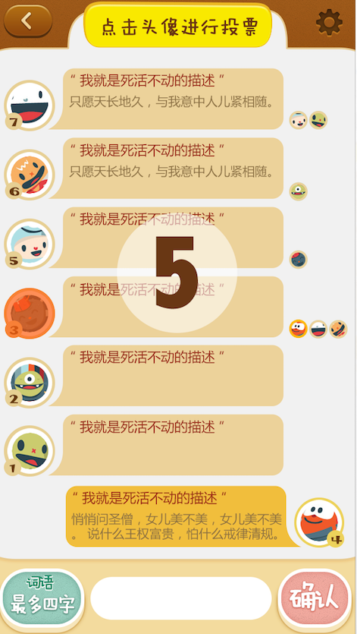
点击头像，出现橙色蒙版，表示投票，选定后，再点右下角的确认，表示确定投票。
显示每个玩家收到的投票人头像。
15秒投票时间，最后5秒开始倒计时。

Slide 6
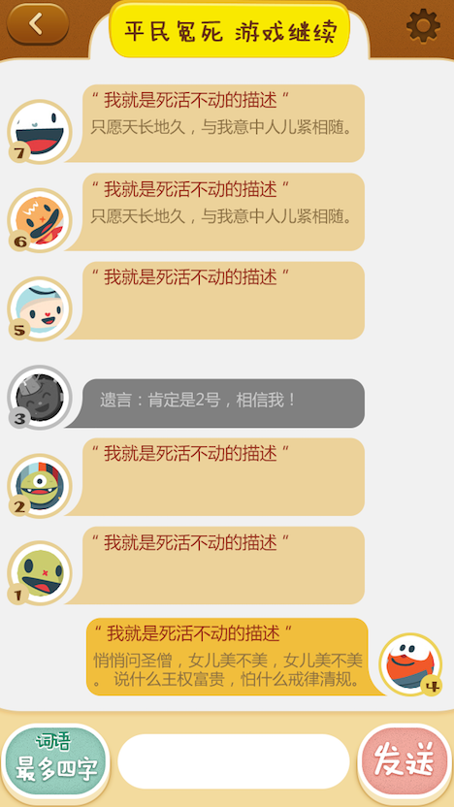
冤死的玩家，灰色显示，游戏继续

